Slide 1



Архитектор 1С 08-24
Организация HR-системы для рекрутинга

Slide 2


Меня хорошо видно
& слышно?

Slide 3
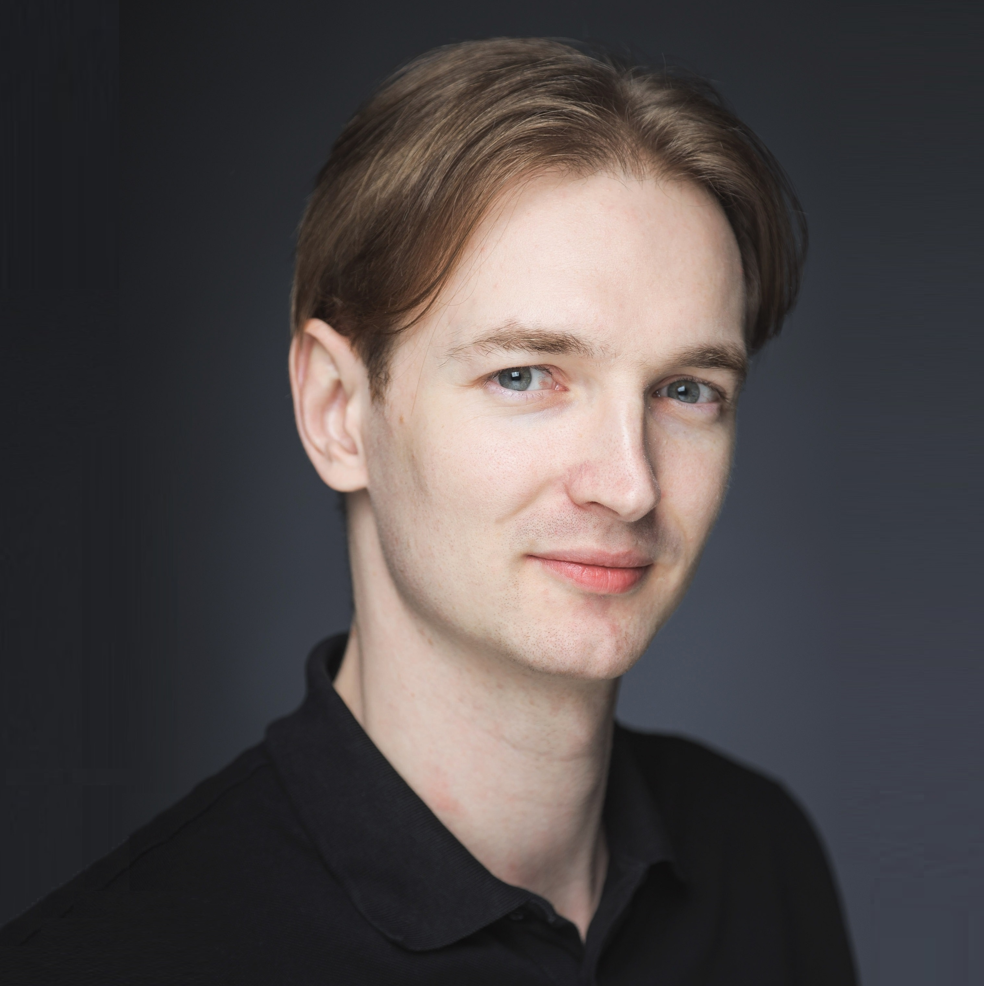
Защита проекта
Тема: Организация HR-системы для рекрутинга
Крикун Вадим
Старший разработчик 1С. Опыт работы 8 лет.

Slide 4
План защиты
Цель и задачи проекта
Какие технологии использовались
Что получилось
Выводы
Вопросы и рекомендации

Slide 5
Цель и задачи проекта
Цель проекта: реализовать MVP HR-системы для рекрутинга на базе 1С:БСП
1. | Реализовать функциональность для подбора персонала
2. | Реализовать функциональность для проверки кандидата службой безопасности посредством обмена через RabbitMQ
3. | Реализовать подсистему оценки производительности APDEX
4. | Реализовать автотестирование посредством Vanessa Automation
5. | Закрепить знания и навыки полученные на курсе

Slide 6
Какие технологии использовались
1. | Конфигуратор 1С
2. | Хранилище, GIT, Github.com
3. | Vanessa Automation
4. | Docker, RabbitMQ

Slide 7
Что получилось Реализован MVP функционал HR-системы Репозитарий на Github Документация по проекту (BPMN, C4, ER-диаграммы)

Slide 8
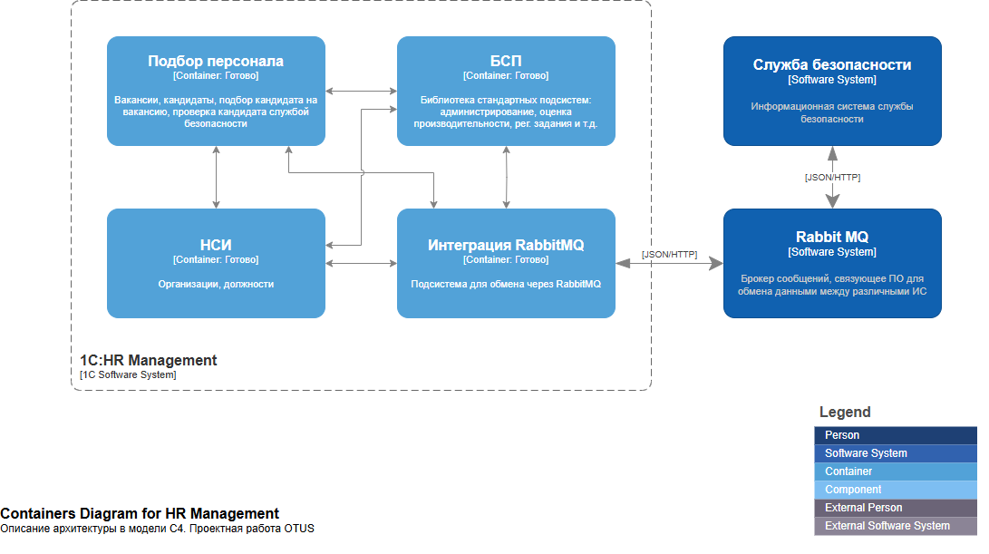
Архитектура в нотации C4

Slide 9
Выводы
1. | Реализован MVP HR-системы для подбора персонала
2. | Реализован обмен через RabbitMQ
3. | Внедрена оценка производительности APDEX
4. | Реализовано автотестирование посредством Vanessa Automation

Slide 10

Вопросы и рекомендации
+
–
если есть вопросы
если вопросов нет

Slide 11

Спасибо за внимание!

